Slide 1
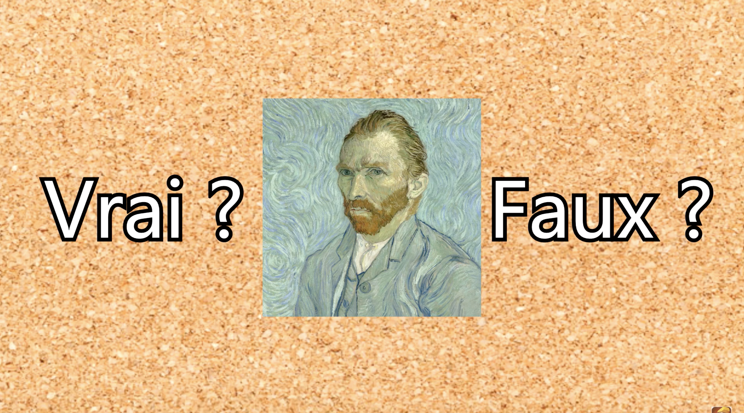
Projet PersoData / Groupe Kahlo

Slide 2
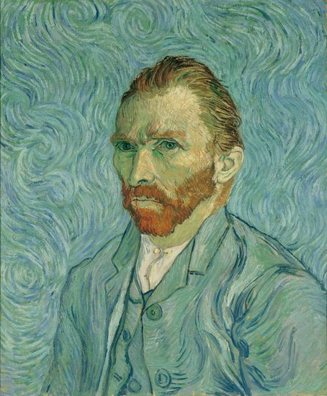
Le preprocessing
Gaussian Blur
PCA
Image
préprocessée
Standardisation

Slide 3
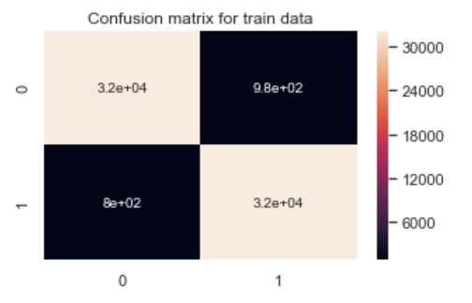
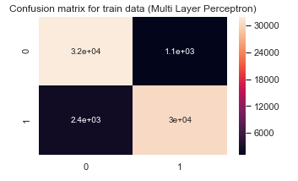
Matrices de confusions

Slide 4
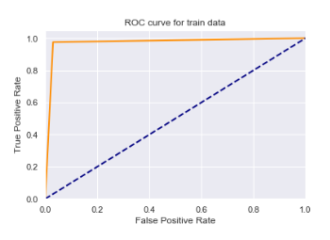
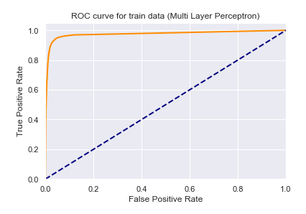
Courbes ROC

Slide 5
RandomForestClassifier
AdaBoostClassifier
QuadraticDiscriminantAnalysis
DecisionTreeClassifier
…
MLPClassifier

Slide 6
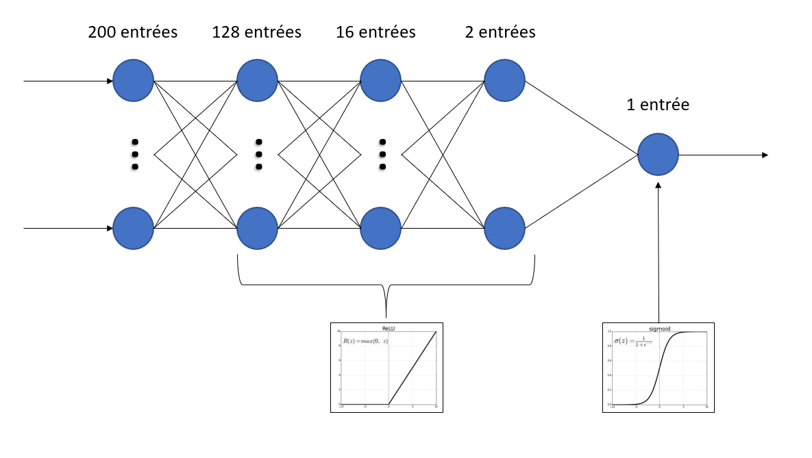
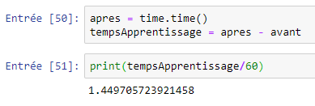
Keras
Dense

Slide 7
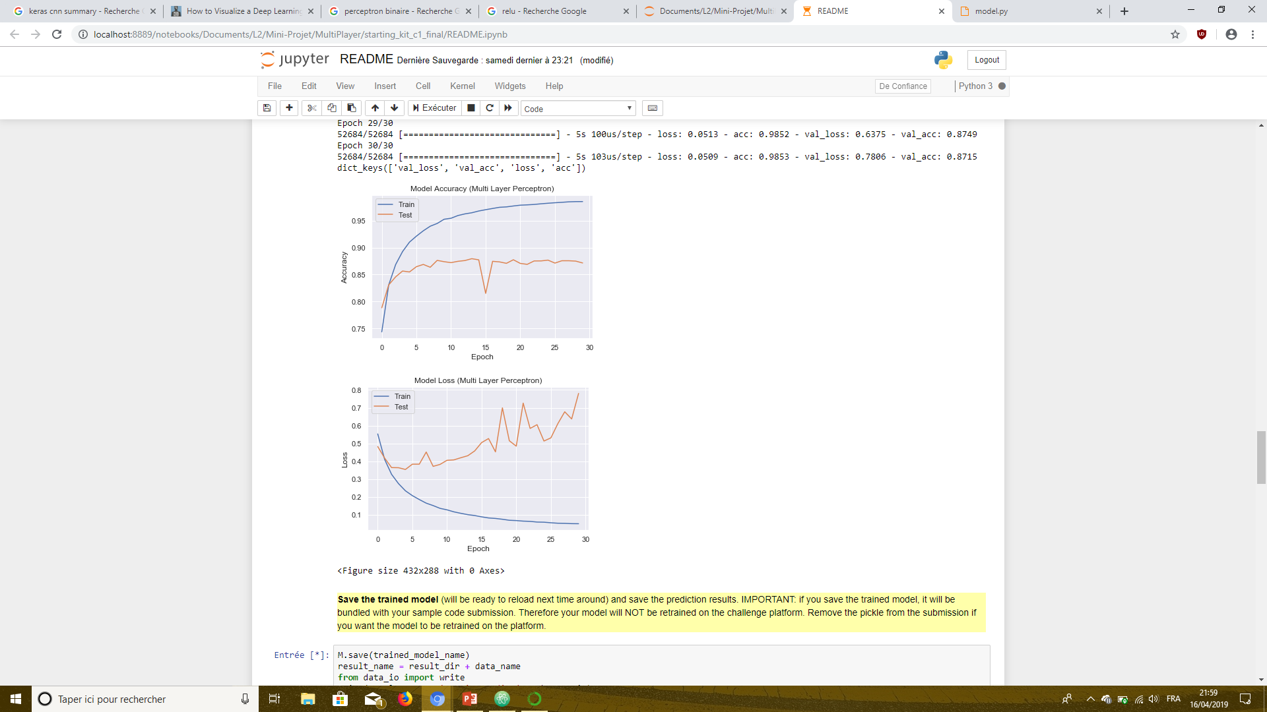
Étude du réseau

Slide 8
Conclusion

